Slide 1
Вивчаємо інформатику
10 клас
За підручником «Інформатика. 10 клас» Й.Я. Ривкінда, Т.І. Лисенко, Л.А. Чернікової, В.В. Шакотько
Навчальна презентація
з інформатики для 10 класу
Підготовлена та відкорегована вчителем
інформатики Бережанської гімназії ім.Б.Лепкого
Цідило Я.Й.

Slide 2
Розділ 3 Служби Інтернету
Навчальна презентація
з інформатики для 10 класу
Підготовлена та відкорегована вчителем
інформатики Бережанської гімназії ім.Б.Лепкого
Цідило Я.Й.

Slide 3
3.6. Чати

Slide 4
Спілкування в чатах
Деякі служби Інтернету надають можливість проводити обговорення у реальному часі. З використанням цих служб можуть бути організовані постійно діючі та тимчасові телеконференції.
Чат, організований на веб-сайті, називається веб-чатом, наприклад POZMOBA - Народний чат (http://www.rozmova.in.ua). Для пошуку чату можна скористатися засобами пошукових служб.
Іншою можливістю є організація чатів з використанням спеціального програмного забезпечення, наприклад програм миттєвого обміну повідомленнями.
Чат (англ. chat - дружня розмова, бесіда, балачки) - це телеконференція, що відбувається в реальному часі.
Чатом також називають службу Інтернету, що призначена для організації спілкування групи користувачів у режимі реального часу.
При користуванні цією службою говорять про спілкування в чаті.

Slide 5
Спілкування в чатах
Спілкування у веб-чаті здійснюється в одній або кількох кімнатах для розмов (англ. chatrooms).
Це віртуальний простір, в якому здійснюється обмін повідомленнями на різні теми або взагалі без визначеної тематики.
Наприклад, у чаті на сайті Чат Просточат — Український ЧАТ (http://prostochat.org.ua) створено дві кімнати - Головна кімната та Кімната знайомств, на сайті Розмова (http://chat.kremenchug.ua/voc.php) - п'ять кімнат для спілкування.
Кімнати мають імена, які окреслюють основну тему спілкування. Ви­бір кімнати користувачем може здійснюватися за колом інтересів, віком, місцем проживання тощо.
POZMOBA - Народний чат (http://www.rozmova.in.ua).

Slide 6
Розмова (http://chat.kremenchug.ua/voc.php)
Чат Просточат — Український ЧАТ (http://prostochat.org.ua)

Slide 7
Вікно веб-чату

Slide 8
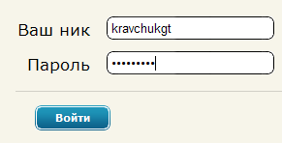
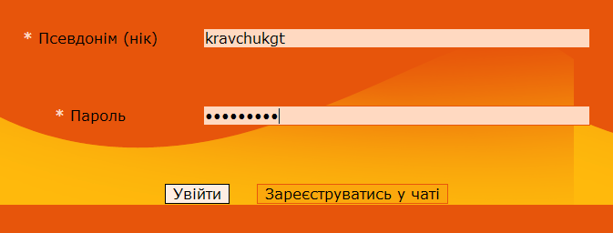
Кімнати
Вибравши кімнату, користувач уводить своє умовне ім'я (також називають нік) та пароль, після чого отримує доступ до повідомлень інших учасників цього чату.
Іноді під час реєстрації на веб-чаті пропонується ввести адресу електронної поштової скриньки та інші дані. У деяких чатах після реєстрації можна вільно переходити з однієї кімнати в іншу.

Slide 9
Надсилання повідомлень
Вікно веб-чату поділено на кілька частин, які призначені для відображення: повідомлень учасників, приватних повідомлень, списку учасників чату, колекції смайликів, довідки.
В окремій області вікна розміщуються елементи керування для надсилання повідомлень у чат.
Кожні кілька секунд вікно чату автоматично оновлюється і в області показу повідомлень відображаються нові дописи.
Попередньо отримані повідомлення переміщуються за межі області показу та з часом зникають.
Повідомлення у веб-чатах, як правило, не зберігаються і пошук у них неможливий. Але існують чати, в яких ведеться протокол повідомлень поточного сеансу користувача. Його можна переглянути та зберегти.
Кожне повідомлення, що надіслано всім учасникам чату, супроводжується даними про час надходження та автора.
Можна надсилати повідомлення на ім'я конкретного учасника. Для цього потрібно обрати його нік у списку присутніх, після чого написати та надіслати повідомлення. При його відображенні в області показу повідомлень поруч із текстом буде зазначено два імені - ім'я автора та учасника, якому воно призначене

Slide 10
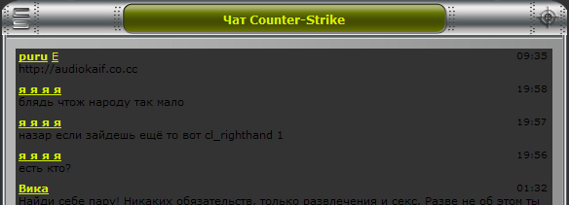
Спілкування в чатах
Іншою можливістю особистого спілкування є надсилання приватного повідомлення, яке відображається в окремій області вікна чату.
Приватне повідомлення створюється так само, як повідомлення на ім'я окремого учасника, але при надсиланні використовується кнопка Приватно.
За дотриманням правил спілкування в чатах слідкують модератори. Вони можуть використовувати механізм банів для покарання порушників.
На сайтах політичних і громадських організацій, місцевих адміністрацій, засобів масової інформації часто організовують тимчасові чати з відомими особами. Дату, час і тривалість чату оголошують попередньо, щоб кожен бажаючий мав змогу поставити запитання та отримати відповідь у режимі реального часу. Після завершення часу обмін повідомленнями припиняється, а історію чату публікують у ЗМІ. Такі чати називають чат-конференціями.
Часто чати використовують для спілкування учасників мережних рольових комп'ютерних ігор, наприклад Warcraft, Counter-Strike тощо.
Групи учасників об'єднуються в так звані гільдії або клани та створюють чати для обговорення спільних дій, розробки стратегії гри тощо. У такі чати, як правило, не допускають користувачів, що не є членами кланів.

Slide 12
Організація персональних чатів
У веб-чаті вибрати для себе іншу групу співрозмовників, крім відвідувачів певної кімнати, неможливо. Використовуючи спеціальне програмне забезпечення, наприклад програми миттєвого обміну повідомленнями, можна проводити текстові або голосові чати, самостійно обираючи співрозмовників із вашого списку контактів. Такі чати називають персональними.
Для проведення персонального чату можна, наприклад, використовувати програму миттєвого обміну повідомленнями Skype.
Ви вже знаєте, як здійснюється обмін текстовими повідомленнями між двома користувачами із застосуванням програми Skype. Таке обговорення є чатом з двома учасниками.
Для організації чату з кількома користувачами з вашого списку контактів можна вибрати групу імен у списку контактів.
Якщо учасників чату вибрано не більше чотирьох, то у верхній частині Області повідомлень відобразяться їхні аватари та імена, в іншому випадку - тільки імена. Після надсилання текстового повідомлення його отримають усі користувачі, об'єднані в групу. Повідомлення, надіслані членами групи, будуть відображатися в кожного в Області показу повідомлень.

Slide 13
Організація персональних чатів
У ході обміну текстовими повідомленнями до обговорення можна залучити інших користувачів. Для цього потрібно вибором кнопки Додати людей у цю групову розмову у верхній частині області повідомлень відкрити вікно Додати до групи, в якому вибрати зі списку контактів тих, кого ви хочете залучити до чату. Вибраним користувачам будуть надіслані всі повідомлення поточного сеансу чату, і вони зможуть брати участь у подальших обговореннях.
У текстовому чаті, організованому з використанням програми Skype, можуть брати участь до ста осіб.
Використовуючи програму Skype, можна проводити не лише текстові, а й голосові чати.
Для створення голосового чату з більшим числом учасників потрібно додати користувачів до групи, як і при організації текстового чату, та вибрати кнопку Дзвінок групі. При цьому всі члени групи одночасно отримують виклик і зможуть узяти участь в обговоренні. Додавання нових співрозмовників під час проведення голосового чату може здійснюватися так само, як і в текстовому.
Усього в голосовому чаті можуть узяти участь до 25 співрозмовників. Відеозображення може бути прийняте лише від одного учасника такого чату.

Slide 14
Створення групи користувачів
Якщо з певною групою користувачів ви спілкуєтеся постійно, то доцільно створити групу, ім'я якої буде відображатись у списку контактів. Один контакт може бути включений у кілька груп. Створити нову групу можна, виконавши Контакти ⇒ Створити нову групу або вибравши в списку кнопки Додати команду Нова група.
При цьому у верхній частині області повідомлень відкриється панель створення нової групи.

Slide 15
Створення групи користувачів
Щоб дати ім'я групі, потрібно вибрати кнопку Змінити поруч із назвою Порожня група, ввести ім'я групи та натиснути клавішу Enter.
Включити контакти до групи можна, перетягнувши їхні імена зі списку контактів в область групи або використавши кнопку Додати контакти.
Ім'я групового контакту може бути збережене в списку контактів вибором кнопки Зберегти групу в списку контактів. Значок групового контакту має вигляд .

Slide 16
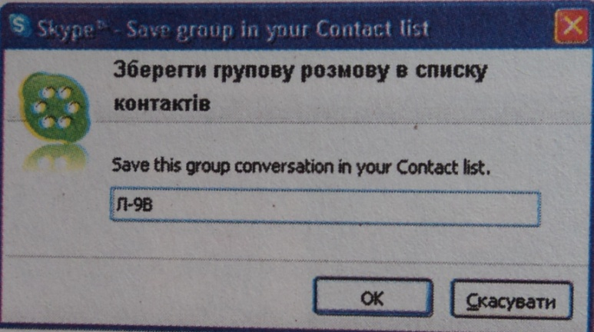
Списки контактів
Під час проведення текстового або голосового чату груповий контакт також може бути збережений у списку контактів.
Для цього потрібно вибрати кнопку Зберегти групу в списку контактів, увести ім'я групи у відповідне поле вікна Зберегти групу в списку контактів і вибрати кнопку ОК.

Slide 17
Пошук потрібної фрази
Повідомлення, надіслані в ході чату, за відповідних налаштувань програми Skype архівуються і зберігаються, щоб їх можна було прочитати повторно. Для того щоб знайти потрібну фразу в архіві повідомлень, слід вибрати ім'я одного з учасників чату в списку контактів, виконати Розмови ⇒ Пошук і ввести ключову фразу в поле пошуку.
Якщо фраза не використовувалась у ході обміну повідомленнями за участю цього користувача, то поле пошуку буде зафарбовано рожевим кольором. В іншому випадку в Області показу повідомлень буде виділена знайдена фраза.

Slide 18
Етикет інтерактивного спілкування
Вітайтеся зі своїм співрозмовником на початку спілкування. Якщо спілкуєтеся з незнайомою людиною - назвіть себе. Дякуйте за допомогу. Перепрошуйте за незручності.
Намагайтеся не припускатися граматичних помилок у ваших текстових повідомленнях - це ознака поваги до себе і співрозмовників.
Намагайтеся чітко та лаконічно висловлювати ваші думки, щоб співрозмовнику не доводилося перечитувати ваше повідомлення кілька разів і перепитувати вас.
Якщо ви не отримали відповіді на важливе для вас повідомлення, не соромтеся звернутися до співрозмовника повторно. Можливо, ваше повідомлення випадково загубилося. Але враховуйте, що, можливо, людині потрібен час, щоб обміркувати ваше повідомлення та підготувати відповідь на нього.
Якщо вас зацікавив певний матеріал в Інтернеті та ви бажаєте обговорити його, надсилайте гіперпосилання з коротким описом змісту матеріалу
Відповідайте на отримані повідомлення, не ігноруйте співрозмовників. Відповідь не обов'язково повинна бути великою, достатньо одного слова, щоб людина зрозуміла, що її почули.
Якщо одне повідомлення містить кілька запитань, дайте відповідь на кожне.
Якщо ви бажаєте поспілкуватися з кимось у режимі реального часу, запитайте в співрозмовника, чи має він на це вільний час.
Не кожний співрозмовник може бути доброзичливо налаштований відносно вас. Ігноруйте негативно налаштовану особу, щоб не створювати ситуацію конфлікту. Але будьте й самі стриманими, терплячими та уважними, щоб не образити людину.

Slide 19
Соціальні мережні сервіси
Останнім часом швидко розвиваються сервіси Інтернету, які засновані на технологіях Веб 2.0 та спрямовані на створення мережних спільнот. Такі сервіси отримали назву соціальних. Їхнім призначенням є створення умов для організації спільної діяльності в Інтернеті:
1). Пошуку даних у мережі - соціальні пошукові системи, наприклад, Флексум (http://flexum.ru), Swicki (http://www.swicki.com),
Флексум
Swicki

Slide 20
Соціальні мережні сервіси
2). Створення колективних каталогів посилань - народні класифікатори або служби соціальних закладок, наприклад, БобрДобр (http://www.bobrdobr.ru), Делішес (http://del.icio.us)
БобрДобр
Делішес

Slide 21
Соціальні мережні сервіси
3). Спільна розробка нових інформаційних матеріалів - вікі-проекти, наприклад, ВікіОсвіта (http://www.eduwiki.uran.net.ua), Вікіпедія (http://uk.wikipedia.org), системи керування контентом, наприклад, Joomla (http://joomlaportal.ru), он-лайн офіси, наприклад, ThinkFree Office Online (http://member.thinkfree.сom )
ВікіОсвіта
Вікіпедія
Joomla
ThinkFree Office Online

Slide 22
Соціальні мережні сервіси
4). Формування карт знань (когнітивних карт) - наприклад,
MindMeister (http://www.mindmeister.com/ru/home),
Bubbl.us (http://bubbl.us)
MindMeister
Bubbl.us

Slide 23
Соціальні мережні сервіси
5). Зберігання документів різних видів для спільного користування - соціальні медіа-сховища, наприклад, он-лайн фотоальбом Flickr (http://www.flickr.com), он-лайн редактор презентацій СлайдШара (http://www.slideshare.net)
Flickr
СлайдШара

Slide 24
Соціальні мережні сервіси
6). Організація спільної проектної діяльності - органайзери або менеджери проектів, наприклад, Organizeit.ru (http://www.organizeit.ru), Memos.ru (http://www.memos.ru), ZohoProject (http://projects.zoho.com)
Organizeit.ru
Memos.ru
ZohoProject

Slide 25
Соціальні мережні сервіси
7). Індивідуальне та колективне планування - он-лайн календарі, наприклад, Календар Google (http://www.google.com/calendar), 30 boxes (http://www.30boxes.com)
Календар Google
30 boxes

Slide 26
Спілкування - ресурси соціальних мереж
Connect.ua
PROFEO
В Контакте
Мой Мир@mail.ru
Одноклассники. ru
http://connect.ua
http://www.profeo.ua
http://vkontakte.ru
http://odnoklassniki.ru
http://my.mail.ru

Slide 27
Блоги
Одним із видів соціальних сервісів є сервіс мережних щоденників - блогів (англ. web log - мережний журнал).
Блоги створюються для висловлення своїх думок, свого ставлення до тих чи інших подій. При цьому кожен користувач Інтернету може залишити свій коментар на повідомлення у блозі, якщо це дозволено блогером - власником блогу.
Блоги можна створити на сайтах Blog.net.ua (http://blog.net.ua), Блоги@mаіl.ru (http://blogs.mail.ru), Blogger (http://blogger.com)
Подальшим розвитком ідеї блогів стало створення мережі мікроблогів Twitter (англ. tweet - щебетати, базікати) (http://twitter.com). Повідомлення у мережу Twitter можна надсилати, використовуючи веб-інтерфейс, програми-клієнти або SMS. Унаслідок простоти надсилання повідомлень і швидкості розповсюдження новин мережу Twitter називають новим видом ЗМІ, а деякі періодичні видання мають своє представництво у цій мережі.

Slide 28
Blog.net.ua
Блоги@mаіl.ru
Blogger
Twitter

Slide 29
Станом на квітень 2010 року в мережі Twitter було зареєстровано понад 105 млн. користувачів, з них більше 35,5 тис. з України. Слідкувати за новими повідомленями з різних тем в українському секторі Twitter можна, використовуючи сервіс Twitwi (http://ua.twitwi.net).
Сервіс Twitwi

Slide 30
Сервіс FriendFeed
Внаслідок поширення соціальних сервісів виникла потреба у зборі повідомлень, які цікавлять користувача, з різних сервісів на одному ресурсі.
Таку можливість надає сервіс FriendFeed (англ. friend - друг, feed - живлення) (http://friendfeed.com), заснований у 2007 рои У режимі реального часу для зареєстрованого користувача збираються на одній веб-сторінці - каналі - новини від користувачів різних соціальних мереж, блогів, мікроблогів та інших сервісів Веб 2.0, на повідомлення яких оформлена підписка.
сервіс FriendFeed

